Slide 1
实验4：图像滤波
钟 凡
zhongfan@sdu.edu.cn

Slide 2
实验4.1：高斯滤波
实现图像的高斯滤波：
  通过调整高斯函数的标准差(sigma)来控制平滑程度；
  滤波窗口大小取为[6*sigma-1]/2*2+1，[.]表示取整；
  利用二维高斯函数的行列可分离性进行加速；
    先对每行进行一维高斯滤波，再对结果的每列进行同样的一维高斯滤波；
void Gaussian(const MyImage &input, MyImage &output, double sigma);

Slide 3

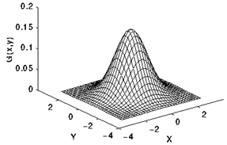
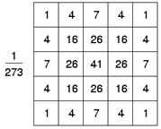

高斯滤波
空间滤波=图像卷积
高斯滤波=以高斯函数为卷积核的图像卷积
二维高斯函数
5*5卷积核（注意归一化!）

Slide 4
实验4.2 快速均值滤波
实现图像的均值滤波
  滤波窗口大小通过参数来指定：
  采用积分图进行加速，实现与滤波窗口大小无关的效率；
void MeanFilter(const MyImage &input, MyImage &output, int window_size);

Slide 5


积分图
图像I的积分图S是与其大小相同的图像，S的每一像素S(u,v)存贮的是I(u,v)左上角所有像素的颜色值之和。
积分图可增量计算，只需对原图进行一遍扫描：

Slide 6
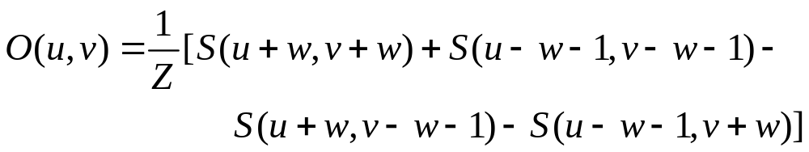




基于积分图的快速均值滤波
设滤波窗口大小为2w+1，滤波结果为图像O，则：
Z=(2w+1)*(2w+1)为像素个数；
中括号内即为滤波窗口覆盖的像素颜色值之和；

